Slide 1

APP - Calculadora do IMC

Slide 2
Jonathan Menezes 2-DS:
Professor Jonatas - PAM1

Slide 3
Sobre
O meu APP foi desenvolvido para informar as pessoas sobre sua condição atual de IMC, ou Índice de Massa Corporal, que é a formula (Peso/(Altura*Altura)), conseguindo mostrar para a pessoa a classificação dela sendo, normal, sobrepeso, magreza, etc.

Slide 4
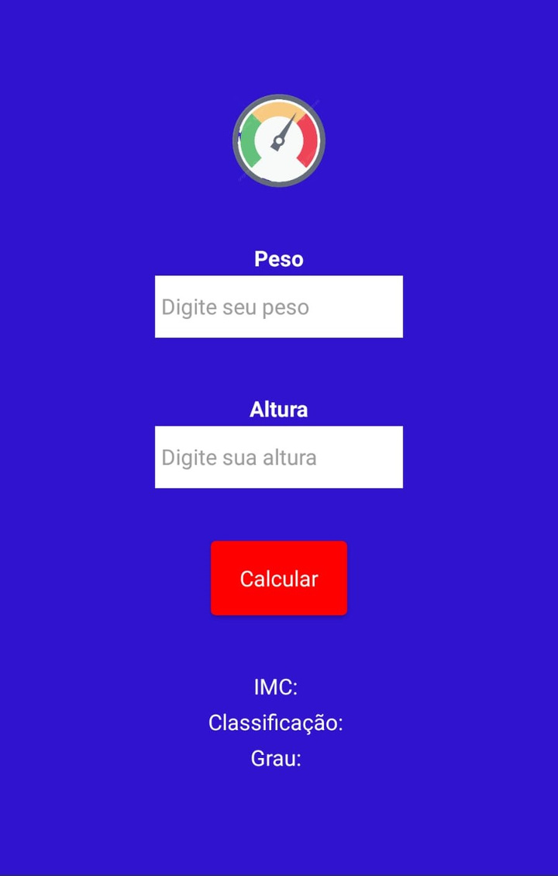

Design do APP
Fundo Azul
Botão Vermelho
Resultado do Cálculo

Slide 5
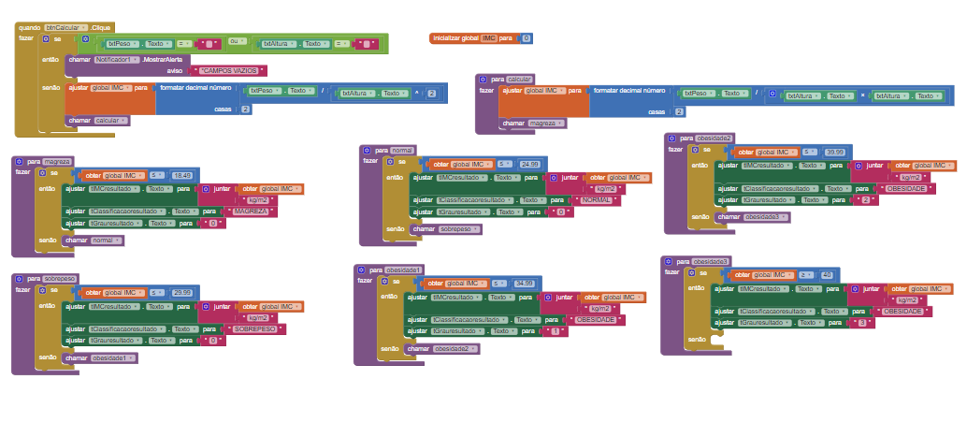
Blocos

Slide 6
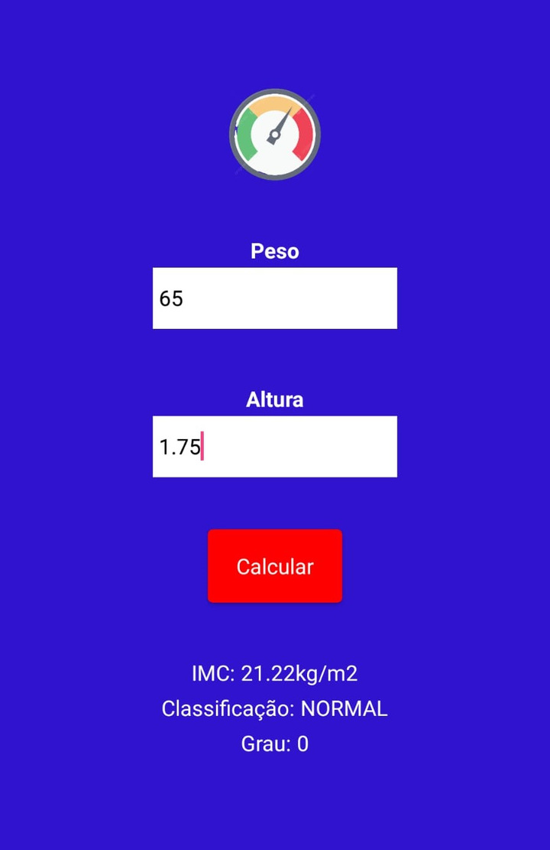

App em Funcionamento
Peso: 65, Altura: 1.75
IMC: 65 / (1.75 * 1.75)
IMC: 21.22kg
Peso Ideal

Slide 7
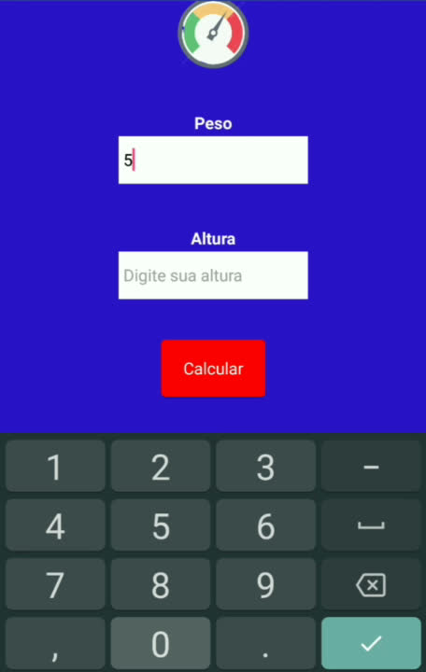
Vídeo Testando

Slide 8
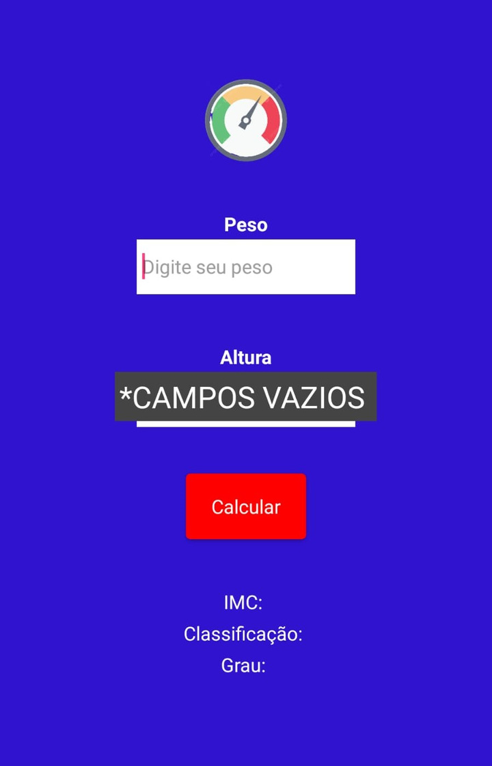
Aviso Campos Vazios

Slide 9
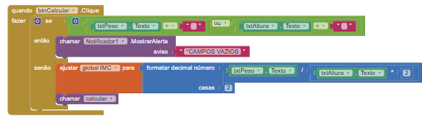
Bloco do Aviso

Slide 10
Muito obrigado pela Atenção!

